Slide 1
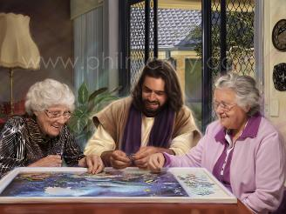
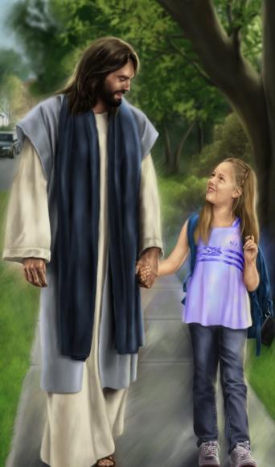
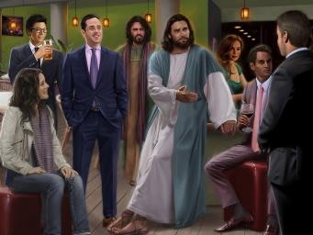
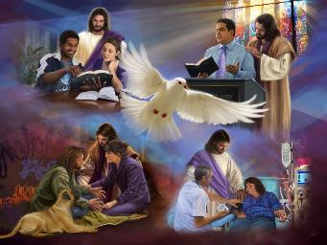
Om in
Christus
te leef
Les 11 vir 14 Maart 2026

Slide 2
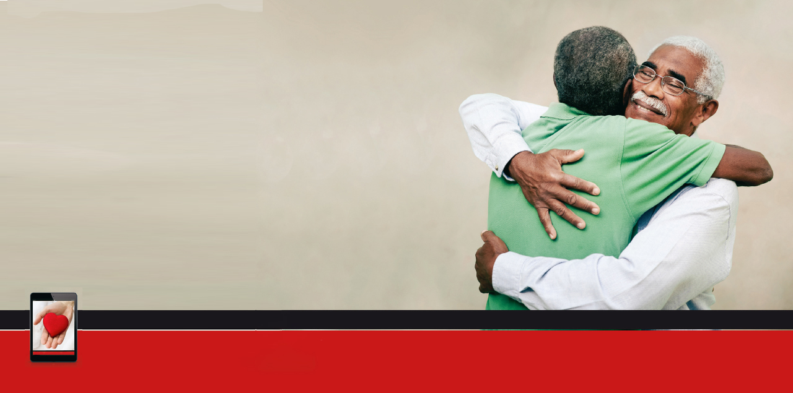
“En beklee julle bo dit alles met die liefde wat die band van die volmaaktheid is”
Kolossense 3:14

Slide 3

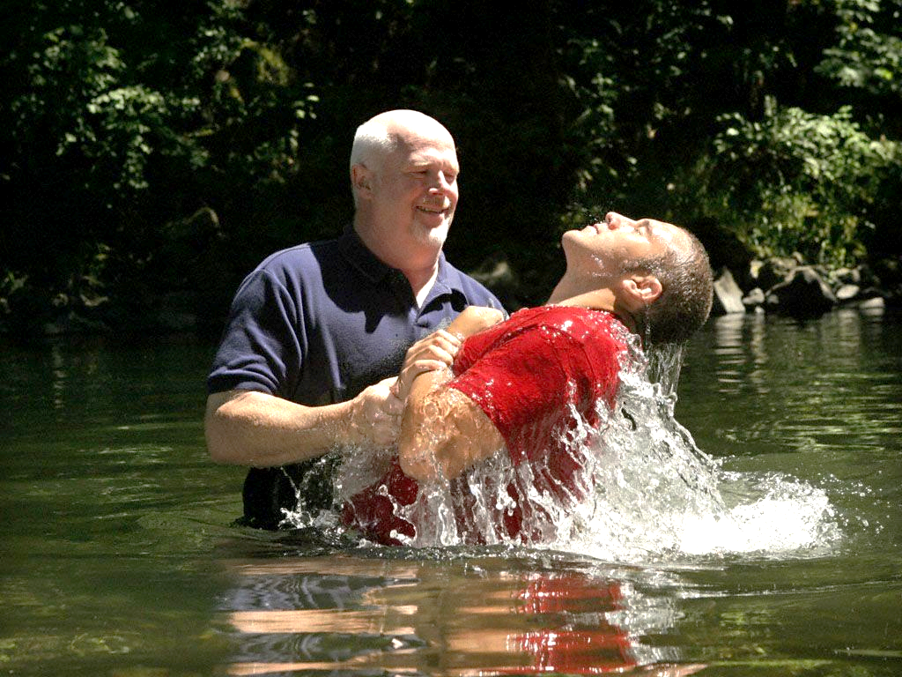






Wanneer ons in die water van die doop begrawe word, sterf ons aan ons ou lewe van sonde. Wanneer ons uit die water kom, staan ​​ons op as nuwe skepsels.
Ons het ons ou manier van lewe en dink laat vaar. Van toe af het ons anders geleef en anders gedink. Ons het opgehou om 'n aardse denkwyse te hê en 'n hemelse denkwyse aangeneem.
Om die een of ander rede probeer ons ou maniere steeds weer opduik. Daarom spoor die apostel Paulus ons aan om ons oë op die hemel te rig en ons rug op aardse dinge te draai.
Aardse of hemelse denkwyse?
Ons fokus (Kol 3:1-4)
Afsterf aan aardse dinge (Kol 3:5-6)
Om jouself met die hemelse te beklee (Kol 3:7-11)
Eienskappe van die nuwe lewe in Christus:
Die band van volmaaktheid (Kol 3:12-14)
Die hemelse voedsel (Kol 3:15-17)

Slide 4

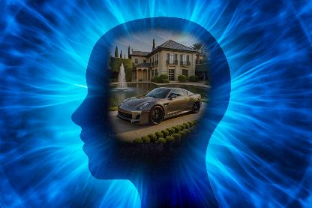
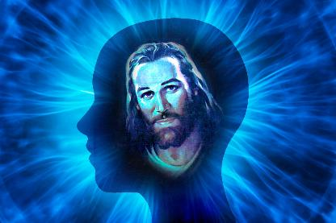
AARDSE OF HEMELSE
DENKWYSE?

Slide 5

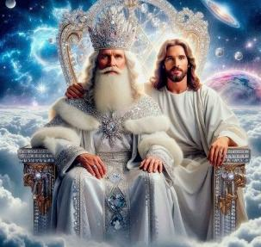
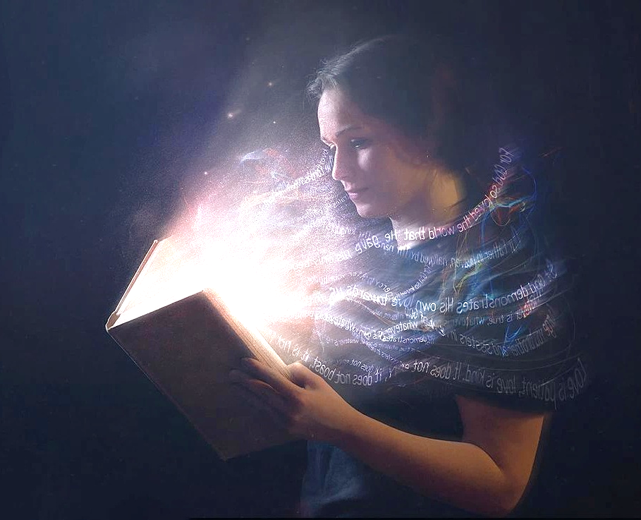
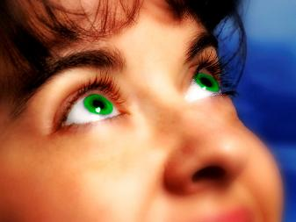
Ons Fokus
“Bedink die dinge wat daarbo is, nie wat op die aarde is nie.” (Kolossense 3:2)
Vanuit die redenasie dat ons saam met Christus in die doop opgewek is (Kol. 2:12), dring Paulus by ons aan om Jesus te volg na die plek waarheen Hy na sy opstanding gegaan het: die troon van God (Kol. 3:1).
Natuurlik sal ons dit slegs fisies kan doen wanneer Jesus ons daarheen neem met sy wederkoms (Kol. 3:4). Intussen moet ons ons visier – ons doelwit – op hemelse dinge rig (Kol. 3:2).
Ons het “gesterf”, en ons lewe “is saam met Christus verborge in God” (Kol. 3:3). Die lewe waarvan hier gepraat word, is die een wat ons ontvang wanneer ons Christus aanneem.
Maar daardie lewe, om lewend te bly, moet daagliks gevoed word (2 Kor. 4:16). Elke dag moet ons die “dinge daarbo” soek, “ons oë op Jesus gevestig hou” (Heb. 12:2).

Slide 6
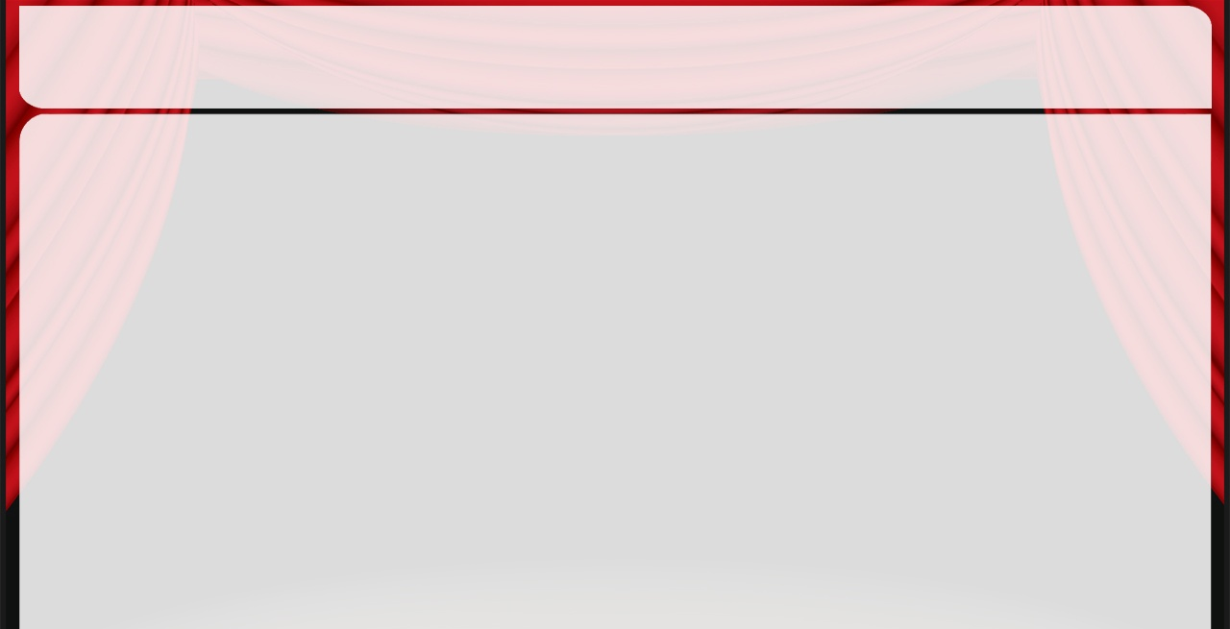
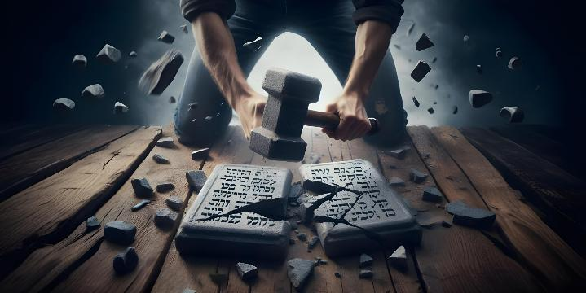

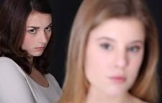
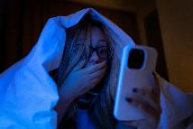

Afsterf aan aardse dinge
“Maak dood dan julle lede wat op die aarde is, naamlik hoerery, onreinheid, hartstog, slegte begeertes, en gierigheid, wat afgodediens is.” (Kolossense 3:5)
Aangesien ons saam met Christus opgestaan ​​het en lewe en aan die hemelse denke dink, moet ons doodmaak wat ons verhinder om ons doel te bereik: die aardse.
Sodat niemand verkeerd is nie, wys Paulus die fundamentele pilare van aardse denke uit (wat hy later in meer konkrete punte sal ontwikkel): “hoerery, onreinheid, wellus, slegte begeertes en gierigheid, wat afgodery is” (Kol. 3:5).
Die menslike natuur het nie veel verander sedert Paulus se tyd nie, aangesien ons steeds omring word deur dieselfde passies wat beide die letter en die gees van die Tien Gebooie skend.
En waarom moet ons hierdie dinge “doodmaak” – laat vaar, uitskakel – uit ons gedagtes en dade? Omdat hulle “die toorn van God” bring en daarom onversoenbaar is met ons hemelse natuur (Kol 3:6). Maak die aardse dood voordat die aardse jou doodmaak!

Slide 7




Om jouself met die hemelse te beklee
“en julle jul nie met die nuwe mens beklee het wat vernuwe word tot kennis na die beeld van sy Skepper” (Kolossense 3:10)
In ware spreekwoordelike styl voeg Paulus by die vyf pilare van aardse denke vyf aardse dade om te vermy: “toorn, woede, boosheid, laster en skandelike taal uit julle mond” (Kol. 3:8), en eindig met 'n sesde daad—die ergste van alles—: “Lieg nie vir mekaar nie” (Kol. 3:9).
Paulus neem aan dat ons dit reeds gedoen het “aangesien julle die ou mens met sy werke afgelê het” (Kol. 3:9). Ons het ons “vuil klere” uitgetrek toe ons Jesus toegelaat het om ons sondes weg te neem (Sag. 3:4).
Gestroop van daardie klere, moet ons “mooi klere” aantrek. Beklee met hierdie nuwe klere, word ons voortdurend vernuwe en groei ons dag vir dag in heiligheid (Kol. 3:10).
Soos ons vernuwe word deur die werk van die Heilige Gees en die studie van die Woord, verdwyn die hindernisse wat ons van mekaar skei (Kol. 3:11).

Slide 8
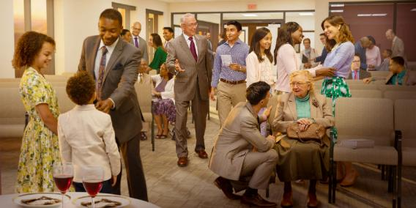

EIENSKAPPE VAN DIE NUWE LEWE IN CHRISTUS

Slide 9
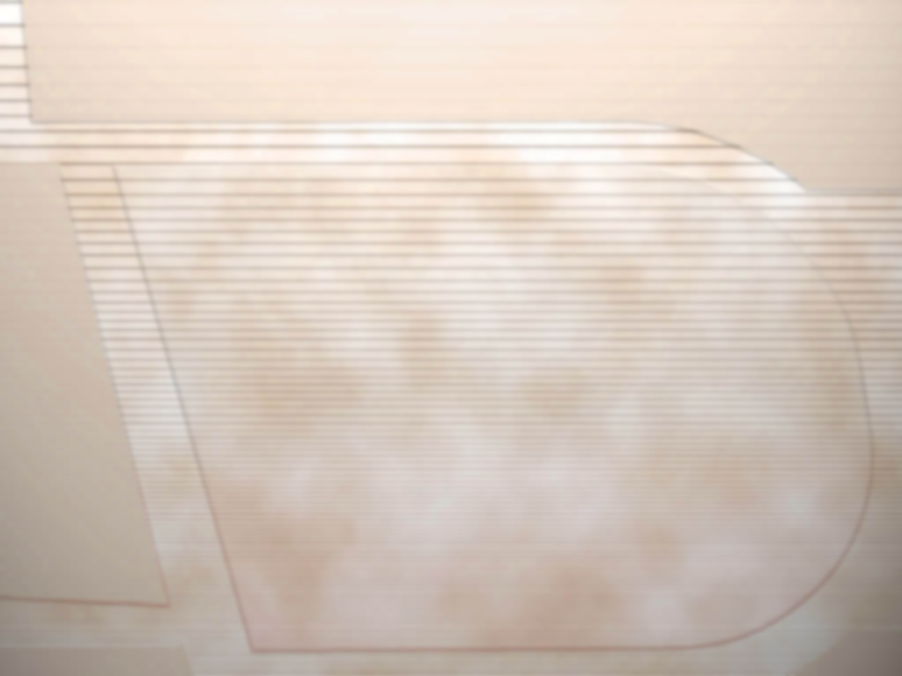
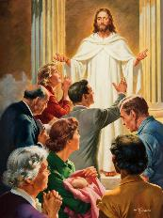

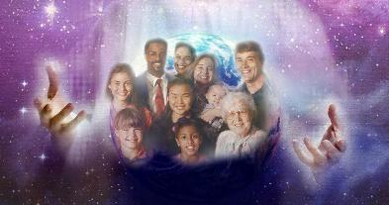
Die band van volmaaktheid
“En beklee julle bo dit alles met die liefde wat die band van die volmaaktheid is”
(Kolossense 3:14)
Ons is “God se uitverkore volk, heilig en geliefd” (Kol. 3:12). Petrus sê vir ons dat dit vir ons groot voordele en 'n groot verantwoordelikheid inhou (1 Pet. 2:9). Maar hoe gedra een van God se uitverkorenes hom/haar (Kol. 3:12-13)?
1
2
3
4
Met teer genade
Met vriendelikheid
Met nederigheid
Met sagmoedigheid
Met lankmoedigheid
Verdra mekaar
Vergewe julleself
5
6
7
And all of this within the context of the bond of perfectness: love (Kol. 3:14). And these are our benefits and responsibilities:
VOORDEEL
VERANTWOOR-DELIKHEID
Deur so op te tree, is ons 'n seën vir beide ander en onsself.
Mag ons gedrag God verheerlik, en mag dit ander aanmoedig om in Jesus te glo en hom te volg

Slide 10

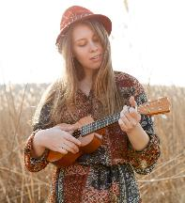
Die hemelse voedsel
“Laat die woord van Christus ryklik in julle woon in alle wysheid. Leer en vermaan mekaar met psalms en lofsang en geestelike liedere, en sing in julle hart met dankbaarheid tot eer van die Here .” (Kolossense 3:16)
Kolossense 3:15-17 wys ons hoe om ons hemelse natuur te voed (en dit blyk dat ons dit nie in isolasie kan voed nie, maar ons het die gemeenskap van die kerk hiervoor nodig):
Laat die vrede van God oor ons heers
Bly eenparig as een liggaam
Wees dankbaar
Die Bybel breedvoerig bestudeer
Leer mekaar wat ons geleer het
Sing van psalms, lofgesange en geestelike liedere
Alles doen in die naam van Jesus
“Sang is 'n wapen wat ons altyd teen ontmoediging kan gebruik. Soos ons so die hart oopmaak vir die sonlig van die Verlosser se teenwoordigheid, sal ons gesondheid en Sy seën hê.”
(Ellen G. White, “The Ministry of Healing,” p. 254) .

Slide 11
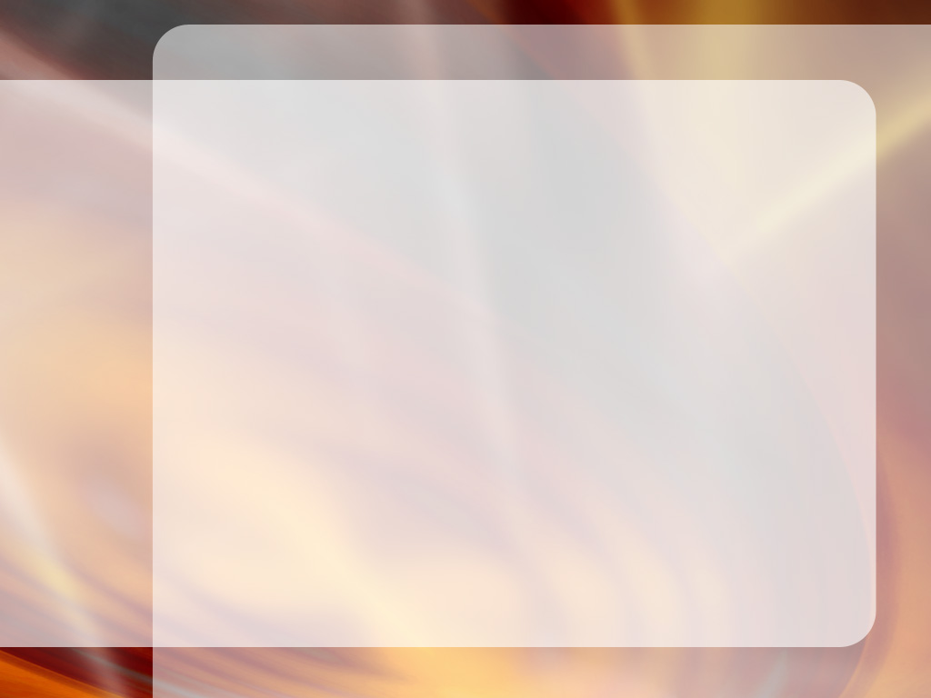
“Kweek ’n vriendelike, teer, simpatieke hart, en noem nooit hierdie eienskappe swakheid nie, want dit is die eienskappe van Christus. Wees versigtig vir jou invloed. Laat dit so suiwer en geurig wees dat jy nooit skaam sal wees om dit in ander te laat reproduseer nie.
Soos druppels water die rivier maak, so maak klein dingetjies die lewe uit. Die lewe is ’n rivier, vreedsaam, kalm en aangenaam, of dit is ’n onstuimige rivier wat altyd modder en vuiligheid opgooi. In hierdie lewe kan jy jouself onder die dissipline van die Heilige Gees plaas. Deur die heiligmaking van die Gees sal jy dus al hoe meer soos Christus groei.
EGW ( That I May Know Him , July 22)

